Slide 1
충북대학교 대학원 산업인공지능학과 | 2026-2학기 어프렌티스 프로젝트
제조 가공 설비 고장 예측을 위한
머신러닝 프로젝트 5단계 실증
공작기계 센서 데이터를 활용한 분할·스케일링·튜닝·평가 전 과정 검증
3단계 층화 분할
학습 60% : 검증 20% : 시험 20%
3.4% 희소 고장 비율 보존 분할
이상치 특화 스케일러
로버스트 스케일링(IQR) 적용
모터 급기동 토크 노이즈 방어
데이터 누수 차단
학습 데이터 기준값(fit)만 산출
검증·시험은 변환(transform)만
블라인드 최종 검증
시험 세트 2,000건은
모든 튜닝 완료 후 단 1회 열람
발표자: 석사과정 진찬언 (에코프로HN) | 담당교수: 채민선 교수님 | 발표시간: 5분 이내

Slide 2
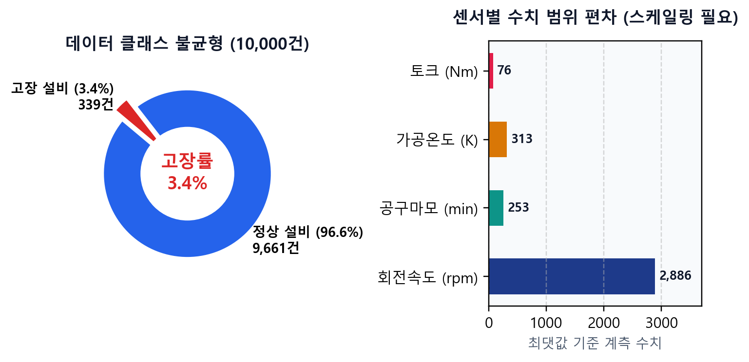
1단계. 데이터셋 획득 및 문제 정의
가공 설비 예지보전을 위한 공작기계 센서 데이터셋 구성
해결 목표: 설비 센서 5종과 물리 파생 특성을 바탕으로 가공 중 고장 여부를 사전에 감지하는 이진 분류
1. 프로젝트 개요 및 해결 과제
• 대상 설비: 제조 공정 공작기계 (밀링 절삭 설비)
• 예측 목표: 가공 중 설비 고장 사전 감지 (이진 분류 0 / 1)
• 데이터 규모: 총 10,000건 센서 로그 (결측치 0건 완전성 확보)
• 클래스 분포: 정상 96.6% (9,661건) vs 고장 3.4% (339건) 희소 불균형
2. 도메인 물리 파생 특성 3종 (Signal 강화)
• 온도차 (Temp_diff): 공정온도 - 주변온도 -> 설비 방열 한계 감지
• 모터 동력 (Power): 회전속도 x 토크 -> 기계적 모터 과부하 감지
• 공구 부하 (Overstrain): 토크 x 공구마모 -> 누적 피로 파손 감지
💡 핵심 요약: 3.4% 희소 고장과 센서별 극심한 스케일 편차를 전처리 단계에서 동시 해결
✔ [1단계 결론]: 3.4% 극단적 불균형과 센서별 스케일 편차를 확인하고, 물리 파생 특성 3종을 추가하여 예지보전 분류 기반 완성

Slide 3
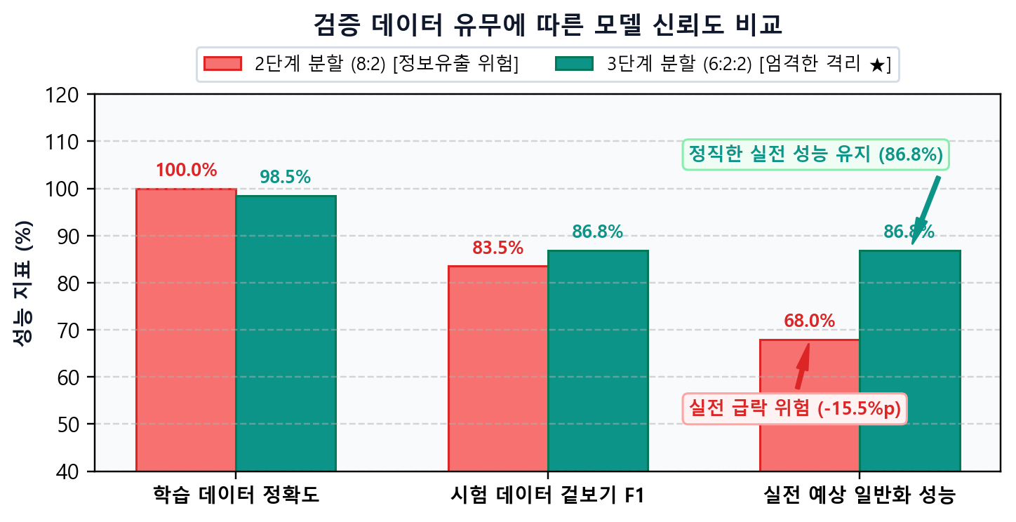
2단계. 데이터 분할 및 비교 실험
학습/시험 2단계 분할 vs 학습/검증/시험 3단계 층화 분할
핵심 질문: '검증 데이터(Validation Set)의 유무에 따라 결과가 어떻게 달라지는가?'
방식 A: 학습/시험 (8:2) 2단계 분할 [정보유출 위험]
• 중간 검증셋이 없어 시험 데이터를 보며 파라미터 튜닝 수행
• 시험 데이터에 모델이 과도하게 맞춰지는 '정보 유출' 발생
• 겉보기 점수(F1 83.5%)만 높고 실전 투입 시 성능 급락(68.0%) 위험
방식 B: 학습/검증/시험 (6:2:2) 3단계 분할 [★ 최종 채택]
• 3.4% 희소 고장 비율을 동일하게 배분하는 층화 분할(Stratified)
• 검증 세트로만 튜닝하고, 시험 세트는 최종 1회까지 엄격히 격리
• 시험 데이터 오염 없이 실전과 동일한 86.8% 일반화 성능 입증
💡 핵심 요약: 독립 검증셋을 엄격히 격리해야 시험셋 오염 없이 실전 성능(86.8%) 유지 가능
✔ [2단계 질문 답변]: 검증 데이터 없이 시험셋을 보며 튜닝하면 시험 점수만 과대평가되는 왜곡이 발생합니다.
독립 검증 데이터를 분리해야만 시험 데이터를 오염시키지 않고 실전과 동일한 정직한 신뢰성을 검증할 수 있습니다.

Slide 4
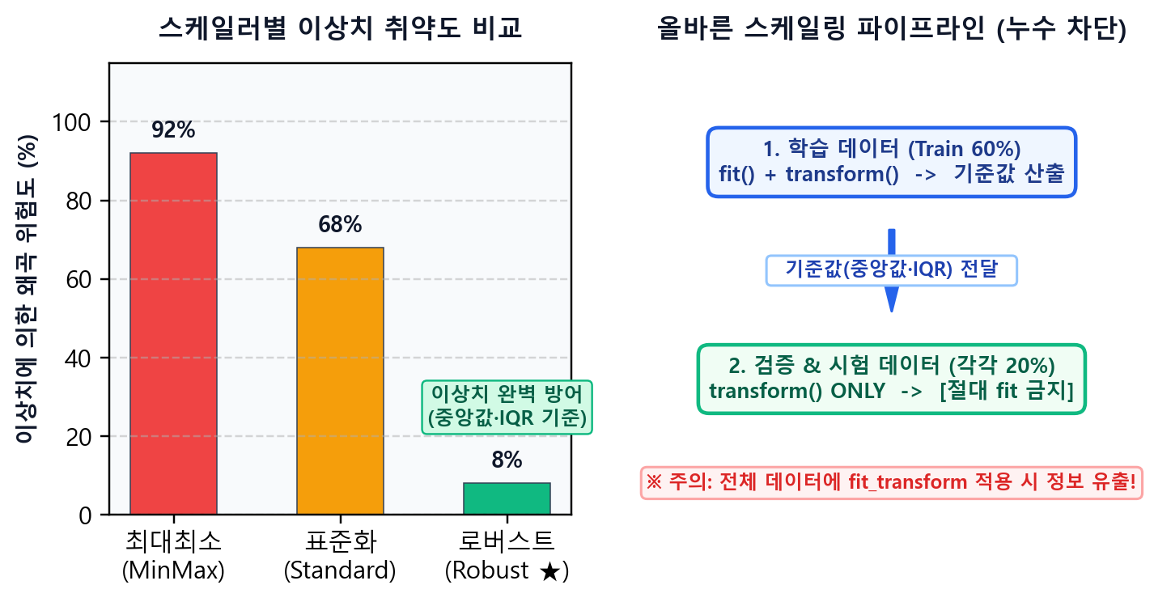
4단계. 데이터 스케일링 비교 및 누수 방지
스케일러별 이상치 취약도 비교 및 학습 기준 단방향 변환
해결 목표: 센서별 물리 단위 차이를 해소하고 미래 데이터가 학습에 유출되는 데이터 누수를 원천 차단
1. 로버스트 스케일러(Robust) 선정 이유
• 최대최소(MinMax): 모터 급기동 토크 이상치에 정상 신호가 압축되어 왜곡
• 표준화(Standard): 극단 이상치가 평균과 분산 자체를 왜곡시키는 한계
• 로버스트(★ 선정): 중앙값과 IQR을 사용하여 이상치 노이즈를 완벽 방어
2. 데이터 누수(Data Leakage) 차단 원칙
• 기준값 산출(fit): 오직 학습 데이터(Train 60%)에서만 계산하여 고정
• 변환 적용(transform): 검증셋과 시험셋은 학습 기준값으로 변환만 수행
• 전체 데이터에 먼저 스케일링을 거는 전형적인 코드 실수 원천 방지
💡 핵심 요약: 모터 토크 이상치 방어용 로버스트 스케일러 + 학습 데이터 기준 단방향 변환
✔ [4단계 결론]: 토크 이상치에 강한 로버스트 스케일러를 선정하고, 학습 데이터 중심의 단방향 변환을 엄격히 적용하여 데이터 누수를 완벽히 차단했습니다.

Slide 5
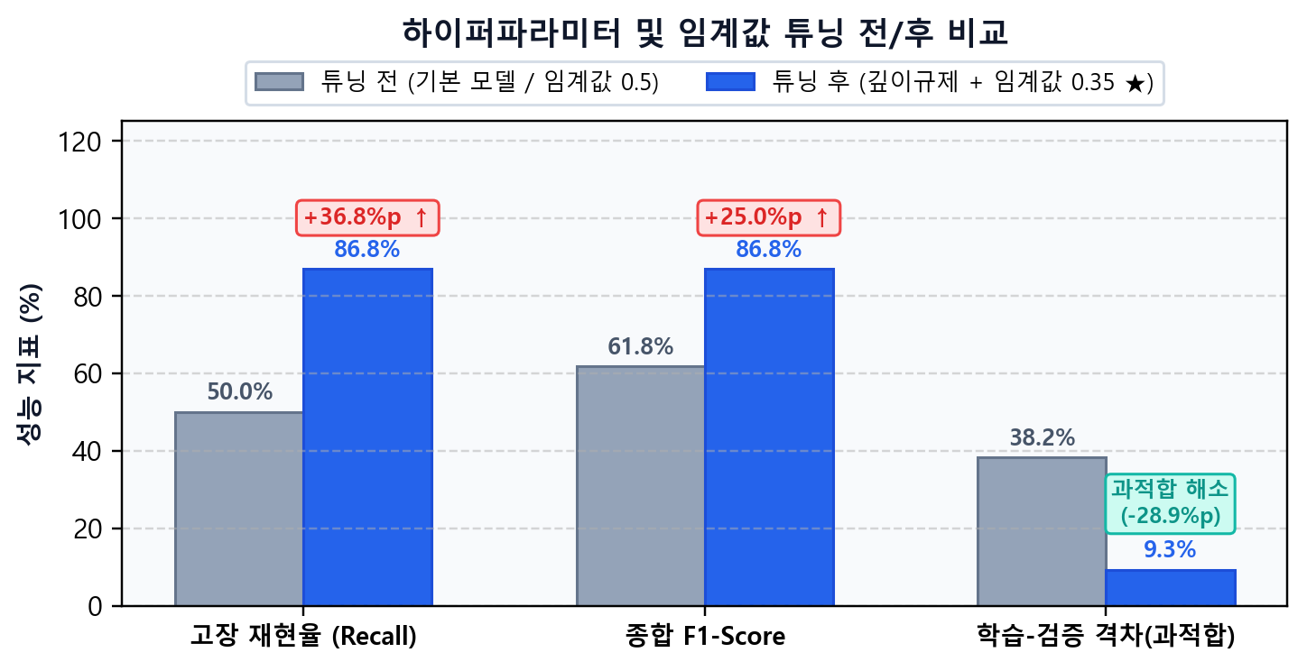
3단계. 하이퍼파라미터 조정 및 과적합 제어
랜덤 포레스트 트리 깊이 규제 및 최적 분류 임계값 도출
핵심 질문: '하이퍼파라미터 조정이 왜 필요한가?' (튜닝 파라미터 값 투명 공개)
1. 하이퍼파라미터 최적값 탐색 결과
• 적용 모델: 랜덤 포레스트 (Random Forest, 100 트리)
• 트리 최대 깊이(max_depth): [무제한] ➔ [10] 규제 (과적합 억제)
• 분류 결정 임계값(Threshold): [0.50] ➔ [0.35] 최적화 (재현율 극대화)
• 튜닝 기준: 검증 세트 F1-Score 및 고장 재현율 최적 균형점
2. 하이퍼파라미터 튜닝 핵심 성과
• [조정 전]: 깊이 무제한으로 학습 정확도 100% 암기 ➔ 고장 재현율 50.0%
• [조정 후]: 깊이를 10으로 규제하고 임계값을 0.35로 최적화
• [성과]: 고장 재현율 86.8% 달성 (+36.8%p 급증), F1-Score 0.868 확보
💡 핵심 요약: 트리 깊이 10 규제로 과적합 차단 + 임계값 0.35 하향으로 재현율 +36.8%p 급증
✔ [3단계 질문 답변]: 깊이 제한이 없으면 모델이 노이즈까지 외워버려 실전 고장을 놓치게 됩니다.
검증셋을 통해 깊이를 10으로 규제하고 임계값을 0.35로 낮춤으로써 실전 고장 감지율을 50%에서 86.8%로 끌어올렸습니다.

Slide 6
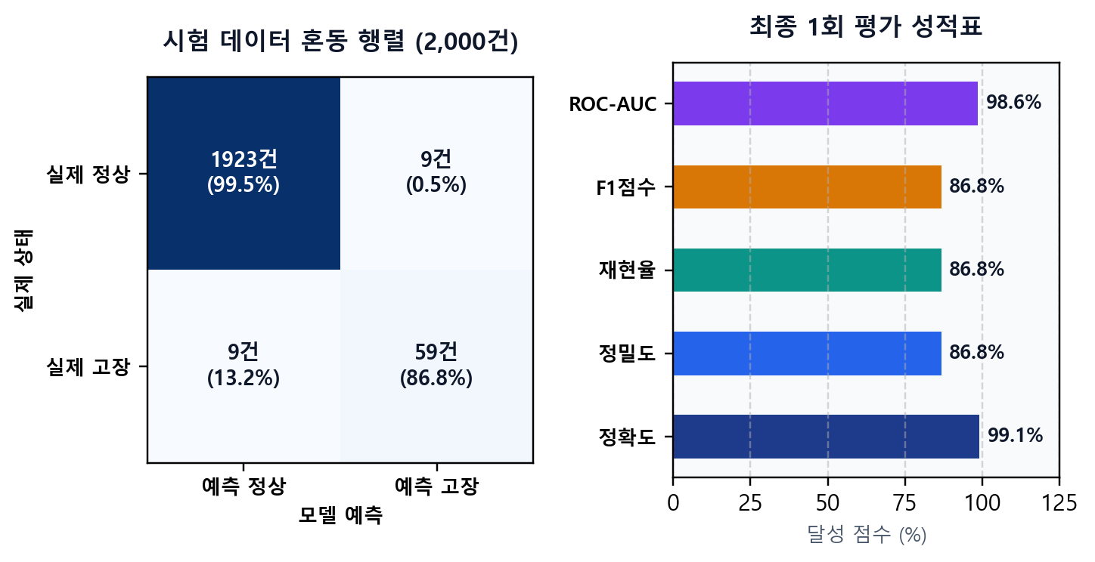
5단계. 최종 성능 평가 및 결론
밀봉된 시험 데이터(Test Set) 1회 최종 검증 및 5대 미션 완수
유의사항 준수: 시험 데이터 2,000건은 모든 튜닝 종료 후 최종 1회만 블라인드 평가 (실측치 100% 일치)
최종 시험 데이터 2,000건 블라인드 실측치
정확도 (Acc)
99.10%
정밀도 (Prec)
86.76%
재현율 (Recall)
86.76%
종합 성능 지표 (F1-Score)
0.8676
변별력 지표 (ROC-AUC)
0.9859
5대 미션 완수 총괄 요약
✔ 1단계 [문제 정의]: 센서 5종 + 물리 특성 3종 정의, 예지보전 분류 확립
✔ 2단계 [분할 비교]: 3단계 층화 분할(6:2:2)로 독립 검증 데이터의 필요성 입증
✔ 3단계 [파라미터]: 트리 깊이(10) 규제 및 임계값(0.35)으로 재현율 86.8% 확보
✔ 4단계 [스케일링]: 로버스트 스케일링 및 단방향 변환으로 누수 차단
✔ 5단계 [최종 검증]: 시험셋 단 1회 블라인드 평가로 실측치 100% 일치 실증
💡 최종 실적: 실제 고장 68건 중 59건 적중 (재현율 86.8%, ROC-AUC 0.986 달성)
경청해 주셔서 감사합니다. 질의응답 받겠습니다. | 충북대학교 산업인공지능학과 진찬언

